Slide 1








Analogues
Complémentaire
INNOVATION TECHNOLOGIQUE
VERT NENON
INNOVATION TECHNOLOGIQUE
VERT MENTHE
INNOVATION TECHNOLOGIQUE
VERT EMERAUDE

Slide 2
Notes (à supprimer)
Je suis Data Scientist chez « Place de marché » (A*)
A* est une market place anglaise (Pro à particuliers)
Les vendeurs ajoutent un produit avec une photo+une description
Automatiser l’attribution de la catégorie d’un nouveau produit
OBJ1 : Faire une étude de faisabilité d’un moteur de classification
Prétraitement
Extraction de features
2D réduction, viz catégories vs cluster + ARI
Image (SIFT/CNN TL 4 modèles)
Texte (CV, TFIDF / GLOVE ou FT / BERT / USE)
RGPD : Linda a vérifié les contraintes de propriété intellect.
OBJ2 : CLASSIFICATION SUPERVISEE IMAGES
Classification CNN avec fine tuning
Tester le fine tuning avec ou sans data augmentation
OBJ3 : ELARGISSEMENT DE LA GAMME
- Tester la collecte de produits à base de champagne avec l’API

Slide 3
Plan (à supprimer)
Durée de la présentation 20 min (+/-5)
A/ Rappel de la problématique
- Intro (2 min)
B/ Explication des prétraitements, extractions de feature et résultats de l’ARI pour l’étude de faisabilité
B.1 Partie texte (5 min)
B.2 Partie image (5 min)
C / Classification supervisée
Résultats avec la partie SIFT ?( 3 min)
D / API (1 min)
E / Travail de veille technique récente (4 min?)
- Transfer learning ?

Slide 4
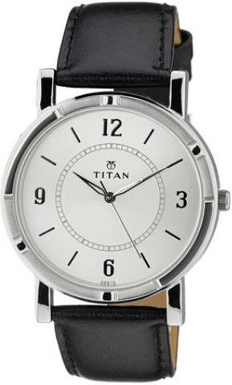
Automatiser la catégorisation des articles
Mise en ligne d’un nouvel article
Saisie manuelle par le vendeur des données relatives à la description du produit
Image
Description
Catégorie
Titan 1639SL03 Analog Watch - For Boys, Men - Buy Titan 1639SL03 Analog Watch - For Boys, Men 1639SL03 Online at Rs.1695 in India Only at Flipkart.com. - Great Discounts, Only Genuine Products, 30 Day Replacement Guarantee, Free Shipping. Cash On Delivery!Titan 1639SL03 Analog Watch - For Boys, Men
MONTRE

Slide 5
Un échantillon de 1050 produits

Slide 6


Etude de faisabilité
Méthodologie sur chaque produit :
Analyse et prétraitement
Convertir le texte/l’image en représentation numérique (embeddings)
Segmentation non supervisée
Mesurer la similarité avec les catégories prédéfinies

Slide 7
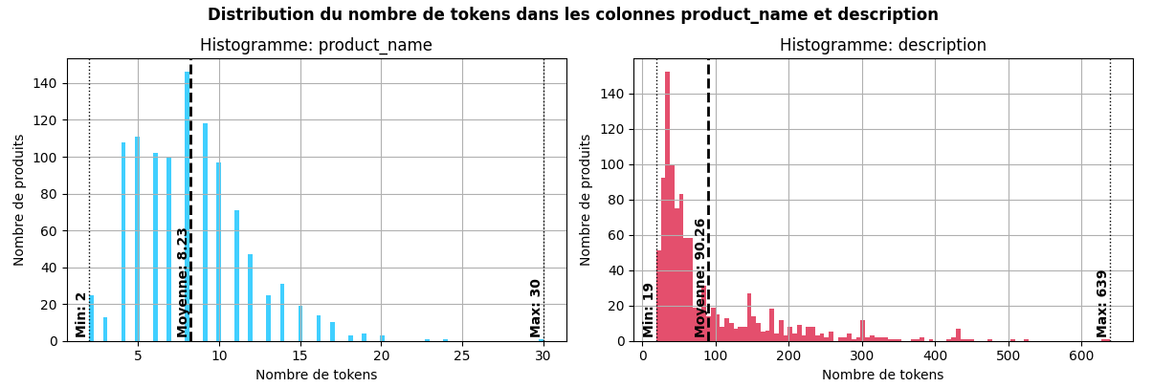
Décomposition en tokens
Longueur moyenne d’un token 4 à 5 caractères:
product_name : une distribution homogène et centrée
Description : une distribution hétérogène et asymétrique

Slide 8
Les prétraitements texte
Deux approches :
Données brutes : suppression des emails, correction des erreurs de tokénisation (’13cm,3kFactory’)
Données simplifiées : Exemple avec une phrase et le type de prétraitement utilisée (lemmes, lowercase, token alphabétiques, retrait chiffre, retrait des stopwords)

Slide 9
Les différents types de modèle
Famille | Modèles | Caractéristiques clés
Méthode de vectorisation basée sur la fréquence d’apparition des tokens | Count Vectorizer Tf-Idf Vectorizer | Représentation en Bag-of-Words

Slide 10
Features texte
Séparation du travail image et texte
Dispose d’un jeu de données de 1050 images et descriptions avec la réalité terrain (catégorie du produit)

Slide 11
ARI texte
Séparation du travail image et texte
Dispose d’un jeu de données de 1050 images et descriptions avec la réalité terrain (catégorie du produit)

Slide 12
Prétraitement image
Séparation du travail image et texte
Dispose d’un jeu de données de 1050 images et descriptions avec la réalité terrain (catégorie du produit)

Slide 13
Features image
Séparation du travail image et texte
Dispose d’un jeu de données de 1050 images et descriptions avec la réalité terrain (catégorie du produit)

Slide 14
ARI image
Séparation du travail image et texte
Dispose d’un jeu de données de 1050 images et descriptions avec la réalité terrain (catégorie du produit)

Slide 15
Conclusion sur la faisaibilité
Comparaison des résultats
Choix du modèle pour la classification

Slide 16
Classification supervisée
Par un modèle de type régression logistique ? SVM ?

Slide 17
Classification supervisée
Présentation des résultats

Slide 18
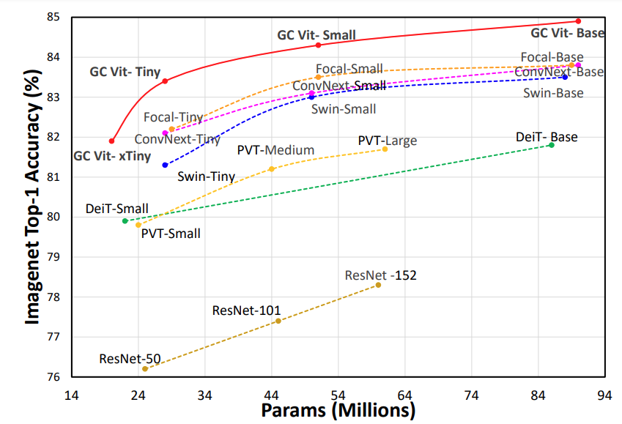
Travail de veille avec technique récente
Présentation du Vision Transformer GC Vit Xtiny

Slide 19
Travail de veille avec technique récente
On va utiliser les 1050 images
Sans modification
Avec data augmentation : utile pour la robustesse de l’algorithme
Montrer un exemple de deux images avec data augmentation

Slide 20
Travail de veille avec technique récente
Analyse des résultats

Slide 21
API
Elargissement de la gamme de produits : tester l’api pour récupérer des produits de la catégorie champagne
Copie du dataframe formaté

